Slide 1
Digitální formy státních mapových děl středních měřítek – pokračování
&
Mezinárodní projekty související s SMD
&
Ortofoto České republiky
Státní mapová díla (12)

Slide 2
Digitální formy státních mapových děl středních měřítek – osnova
ZABAGED
ZTM
Rastrová data:
  RZM 10,
  (DRZM 25) RZM 25,
  (DRZM 50) RZM 50,
  RZM 200
DATA 50
DATA 200
  1. 4. 2019 uvolněny jako open data

Slide 3
RZM 10
od r. 2001: digitální rastrový kartografický model území z vektorového topografického modelu ZABAGED®
stav zpracování – v závěru roku 2006 bylo pokryto celé území ČR
vizuální podoba tištěné mapy
čistota rastru – ne skenování papírových map
bohatší značkový klíč
aktuálnost
poskytování po čtvercích 2 x 2 km -TIFF(+TFW) nebo po vrstvách (5 vrstev, po mapových listech, CIT,TIFF(+TFW), 400 dpi obojí

Slide 4
(D)RZM 25, (D)RZM 50
původně ve stejných verzích jako ZABAGED/2 (ale 5 x 5 km a 10 x 10 km)
aktuální stav odpovídá tiskovým podkladům posledního vydání mapy
od roku 2002 (RZM 50) a 2005 (RZM 25) vzniká postupně nová podoba těchto rastrových map, data jsou již odvozována ze souborů ZABAGED®
varianty – barevná bezešvá mapa (čtverce) nebo jednotlivé vrstvy za mapové listy

Slide 5
RZM 200
skenováním jednotlivých tiskových podkladů ZM 200
data k dispozici z celého území ČR
aktuální stav - tiskový podklad posledního vydání mapy
dvě varianty jako u RZM 25 a RZM 50
cena: 1000,- Kč za 50 x 50 km; 3000,- za všechny vrstvy (6)

Slide 6
RMČR 500
vždy celá mapa (ne po čtvercích)
barevná či po vrstvách
  polohopis
  popis
  vodstvo
  lesy
  železnice
  výplň silnic
  hranice okresů

Slide 7
RMČR 1 : 1 000 000
vždy celá mapa (ne po čtvercích)
barevná či po vrstvách
  polohopis
  popis
  vodstvo
  lesy
  železnice
  výplň silnic
  hranice okresů

Slide 8
Digitální geografický model území ČR (Data50)
Data50 je digitální geografický model území ČR odvozený z kartografické databáze pro ZM 1:50 000
Data50 jsou od dubna 2019 poskytována jako otevřená data ve formátu SHP (včetně MXD)
59 typů geografických objektů rozčleněná na 8 tematických oblastí
  sídelní, kulturní a hospodářské objekty, komunikace, produktovody a elektrické vedení, vodstvo, hranice územních jednotek, vegetace a povrch, terénní reliéf a popis
  stav silničních komunikací odpovídá 1. 7. 2020, stav správního členění odpovídá zákonu č. 51/2020 Sb.
Celá datová série je pravidelně aktualizována.
Každoročně je publikován nový stav,
  na části datové sady (dle edičního plánu ZM 50) je provedeno kompletní aktualizace
  na zbývající části území ČR proběhne aktualizace silničních komunikací a správního členění
Poslední revize & aktualizace: 22. 2. 2021

Slide 9
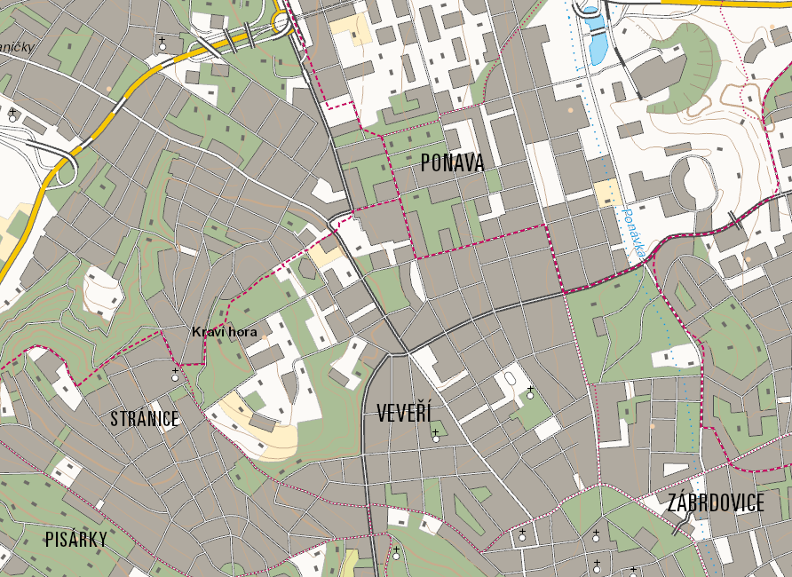

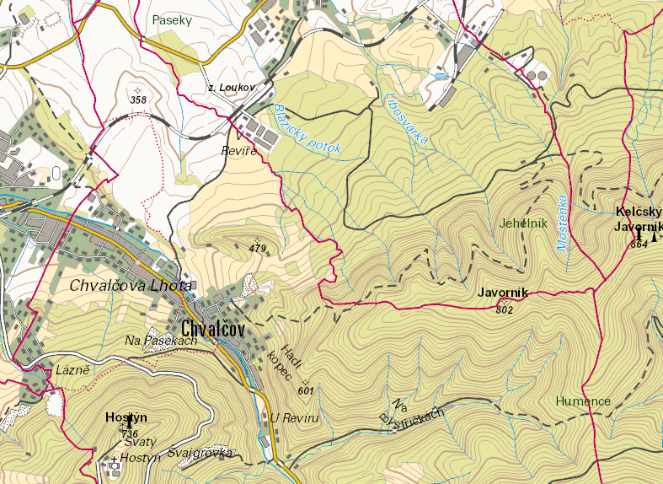
Data50
https://geoportal.cuzk.cz/(S(0lqkzznowjs0jbc4vk25ogdz))/Default.aspx?mode=TextMeta&side=mapy_data50&text=dSady_mapyData50&head_tab=sekce-02-gp&menu=2290
https://geoportal.cuzk.cz/geoprohlizec/?wmcid=53681

Slide 10
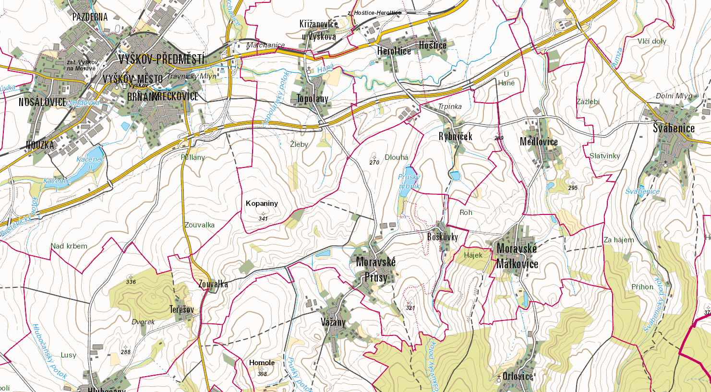
Data50

Slide 11
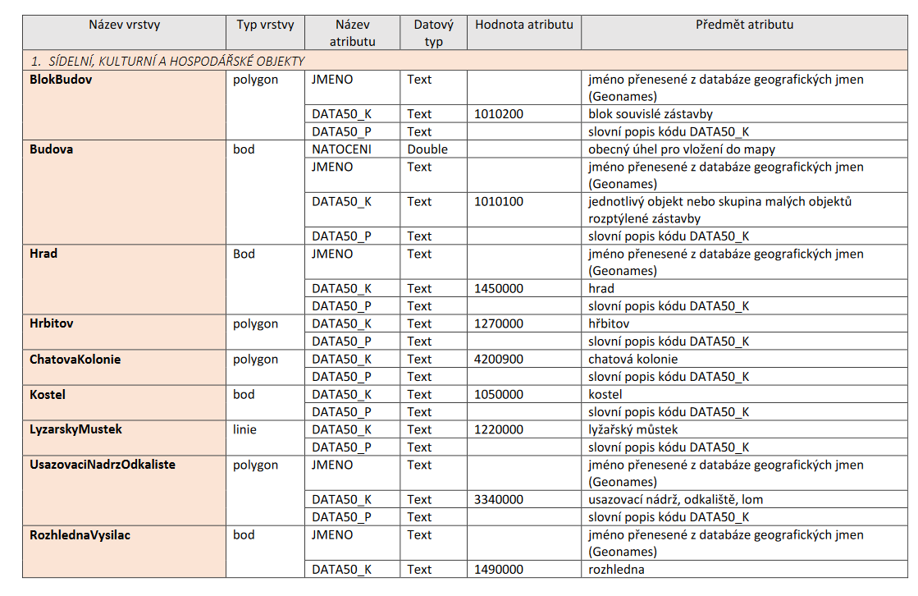
Data50 – katalog
https://geoportal.cuzk.cz/(S(zjx22vzo23hrwsdikdhixeuz))/Dokumenty/Data50_katalog_SHP.pdf

Slide 12
Topografická databáze České republiky (Data200)
národní databáze od roku 2007 (vektor)
pokrývá celé území ČR a má základ v EuroRegionalMap (za Českou republiku zajišťuje Zeměměřický úřad od roku 2005)
hlavním datovým zdrojem DMÚ 200 (VGHMÚř)
  polohově zpřesněno pomocí ZABAGEDu
  administrativní hranice z EuroBoundaryMap, Data200 proto „sedí“ na ostatní státy (Čechy definovanou hranici převzalo a ve svých DB změnilo Sasko a Rakousko)
  doplnění informací zejména z ÚIR-ZSJ, Silniční databanky Ostrava, CDV, AOPK a ortofot ČÚZK

Slide 13
Data200 dříve…
v roce 2010 Data200 obsahovaly
  45 typů objektů
  4 tabulky
  5 relačních tříd
  nebylo naplněno v celém plánovaném rozsahu
výměnné formáty: MDB, SHP, DGN
jako u ZABAGEDu dodáván MXD soubor
studentům bylo poskytováno bezplatně - území 1 kraje
standardní cena byla 23 600,- Kč, možno i po vrstvách doprava, vodstvo, hranice, sídla (4 700,- Kč až 14 200,- Kč podle vrstvy)

Slide 14
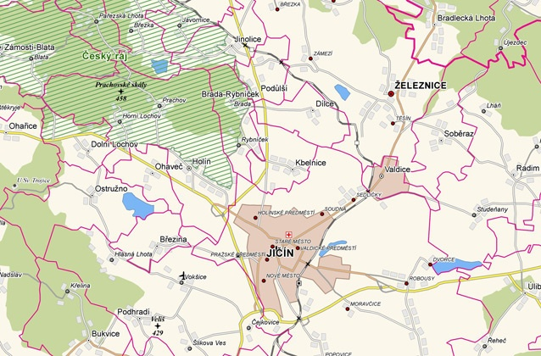
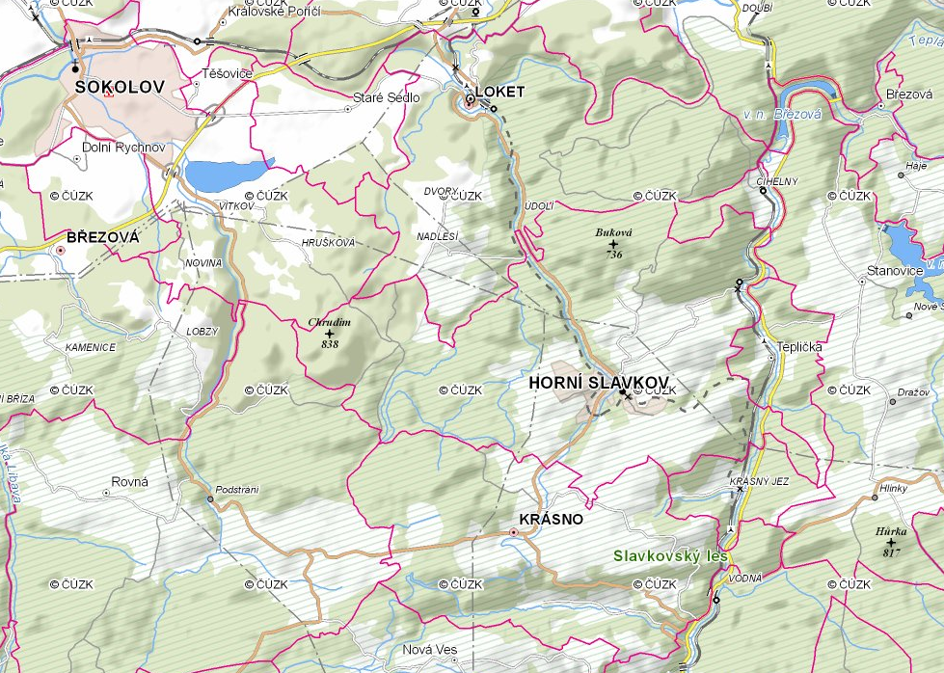
Data200 – starší vizualizace
Zdroj: ArcData Praha, ČÚZK

Slide 15
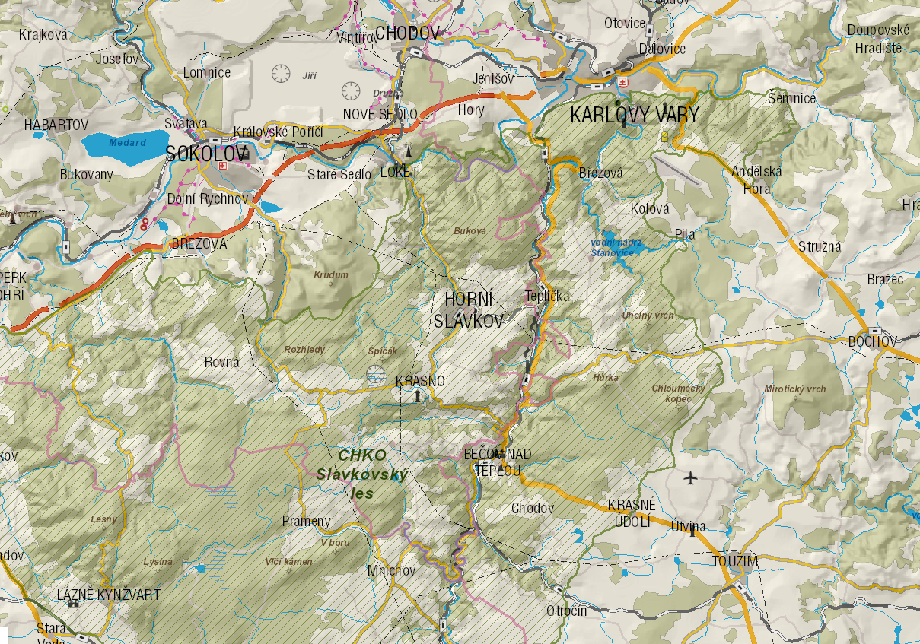
Data200 – aktuální vizualizace

Slide 16
Struktura dat a technické parametry
8 tematických vrstev:
  administrativní hranice
  vodstvo
  doprava
  sídla
  geografická jména
  různé objekty
  vegetace a povrch
  terénní reliéf
50 typů objektů
Vrstva výškopisu byla v roce 2013 doplněna o stínovaný terén
Technické parametry:
  S-JTSK, Bpv
  pol. přesnost cca 100 m

Slide 17
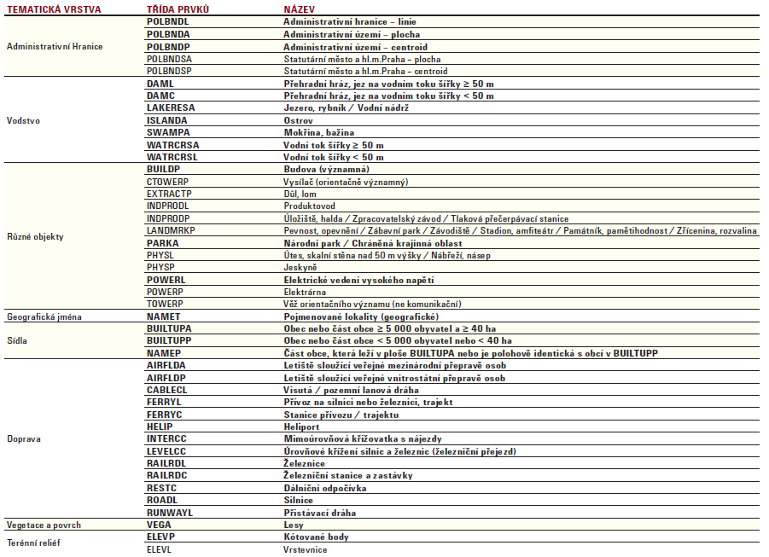
Struktura databáze Data200
https://geoportal.cuzk.cz/(S(wxx0qz5pousfbrsdna1munn2))/Dokumenty/Katalog_Data200.doc

Slide 18
Data200
Data „vystykovaná“ na státních hranicích
Lze kombinovat s daty ERM ostatních států a získat tak podklad pro řešení nejen národních, ale i různých přeshraničních projektů.
V ZÚ slouží tato databáze jako zdroj pro tvorbu kartografických výstupů odpovídajícího měřítka a pro aktualizaci tematických nadstaveb včetně ERM.
Data200 jsou od dubna 2019 poskytována jako otevřená data ve formátu SHP.

Slide 19
Mezinárodní projekty související s SMD

Slide 20
EuroGeographics
Eurogeographics (EG), sdružující evropské národní zeměměřické a mapové služby.
Cílem organizace bylo využít existující státní mapová díla a na jejich základě vybudovat evropskou infrastrukturu prostorových dat.
Česká republika (ČR) je členem EG a je zastoupena prostřednictvím Českého úřadu zeměměřického a katastrálního (ČÚZK).
EG :
  vyvíjí produkty a služby,
  koordinuje celoevropské projekty;
  vytváří cenovou a licenční politiku k nově vzniklým produktům.
Zeměměřický úřad (ZÚ) spolupracuje na projektech EuroRegionalMap, EuroGlobalMap, EuroBoundaryMap a EuroDEM.
Notes:
All EuroGeographics products are supported by detailed product specifications and user guides. Currently the products consist of:
- EuroBoundaryMap (EBM) is a 1:100,000 scale reference database of administrative and statistical units and regions. It has been available since 1995. Coverage currently consists of: EU27 + EFTA (4) + Croatia, Kosovo, Moldova and Ukraine. More information available at: http://www.eurogeographics.org/products-and-services/euroboundarymap
-EuroRegionalMap (ERM) is a multi-functional topographic reference dataset at a scale 1:250,000. Coverage: EU27 (currently excluding Bulgaria) + EFTA (4) + Moldova. More information available at: http://www.eurogeographics.org/products-and-services/euroregionalmap
- EuroGlobalMap (EGM) is a 1:1mill scale topographic reference dataset, it has been available since 2004 Coverage: EU27 (Bulgaria available Q1 2011) + EFTA (4) + Croatia, Moldova, Ukraine and Georgia (available Q1 2011) More information available at: http://www.eurogeographics.org/products-and-services/euroglobalmap
- EuroDEM is a digital representation of the ground surface topography of Europe. Coverage: EU27+EFTA (4) 0+ Croatia, Kosovo, Bosnia & Herzegovina, Serbia, Montenegro, FYROM, Moldova and the Kaliningrad area are covered. More information available http://www.eurogeographics.org/content/products-services-eurodem
- EuroGeoNames (EGN) is a gazetteer service providing geographical names, which may be an endonym or an exonym, about places and geographical features/spatial objects (or in ISO parlance ‘location instances’) in Europe. By the end of 2009 EuroGeographics had 3.5 million entries covering 14 European countries. The target is for coverage to at least EU27 by 2014. More information available (www.eurogeonames.org)
Current product and project developments
- State Boundaries of Europe In addition to the current products and services, EuroGeographics is working to create a database of precise geometric definitions for the State Boundaries of Europe covering both land and marine borders. (http://www.eurogeographics.org/sbe).
Knowledge Exchange Networks and co-operation with other European and International organizations
EuroGeographics is running a number of knowledge exchange networks where it identifies best practices among its members and organizes workshops for larger audiences. The areas covered include inspire,quality, standards, cadastre & land registry, European policy issues and business interoperability. Each of the group has a nominated chair and a co-ordination group and EuroGeographics sets annual targets for each of them.
EuroGeographics is working closely with number of other organizations in order to develop the European Location Framework http://www.eurogeographics.org/about/partners.

Slide 21
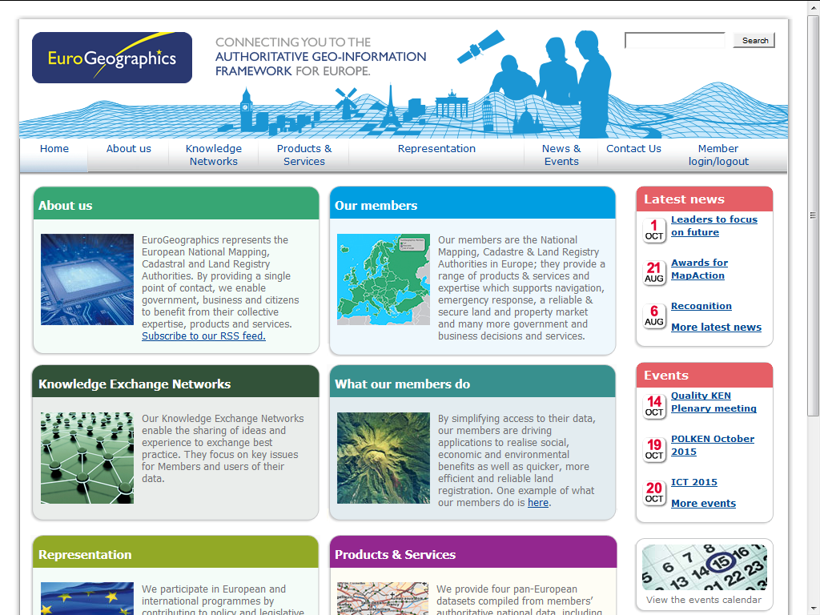
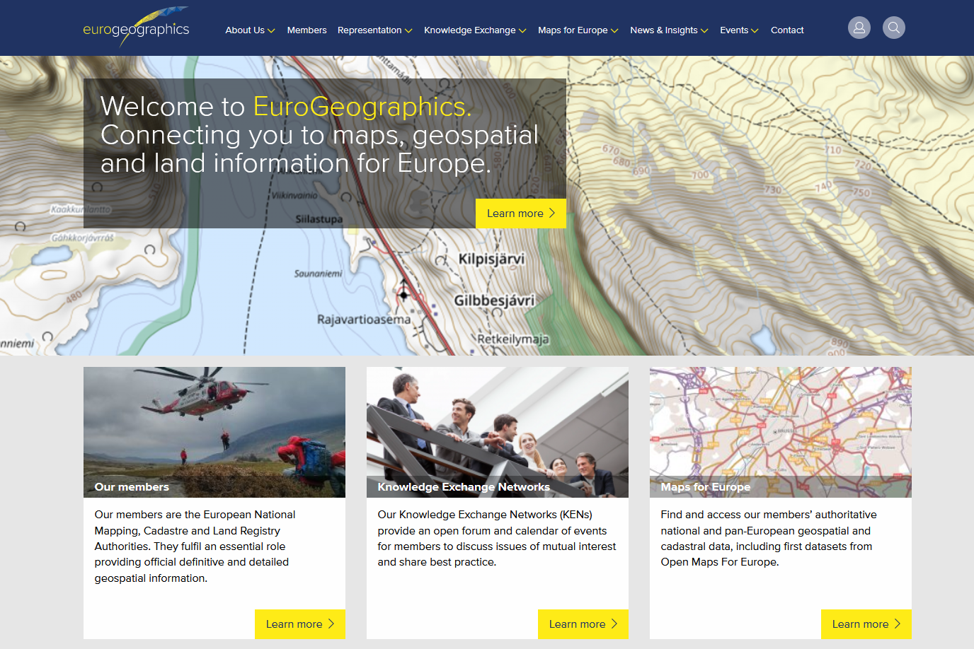

Slide 22
EuroRegionalMap (ERM)
je bezešvá topografická databáze Evropy v podrobnosti odpovídající měřítku 1:250 000.
Projekt se zpracovává od roku 2003, ČR se zapojila v roce 2005. V současné době se projektu účastní 31 evropských zemí.
Databáze obsahuje 7 tematických vrstev (Administrativní hranice, Vodstvo, Doprava, Sídla, Geografická jména, Různé objekty, Vegetace a půda).
Z této databáze byla v roce 2007 odvozena Národní databáze ČR 1:200 000 (Data200), která byla následně rozšířena o další objekty a atributy a je uživatelům poskytována v rámci produktů ZÚ.

Slide 23
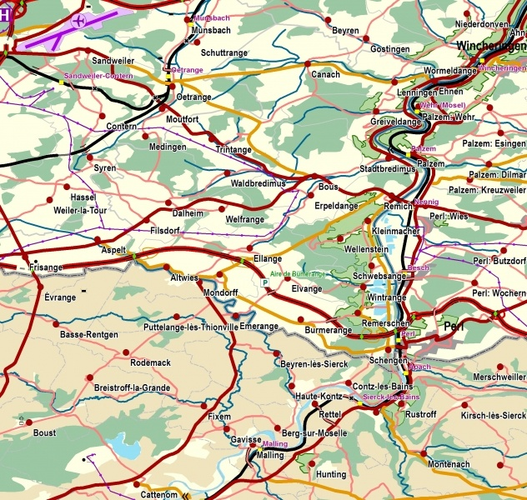

Slide 24
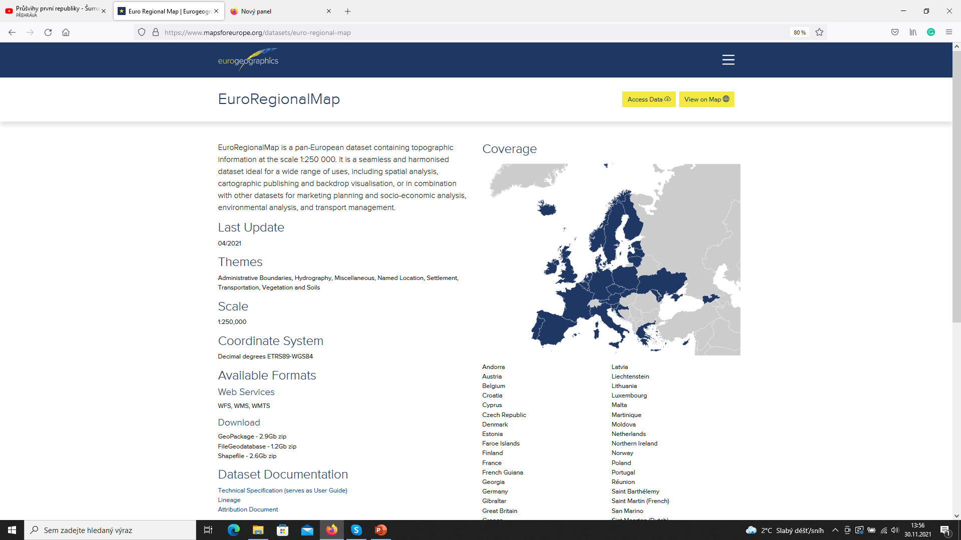
Parametry – ERM

Slide 25
Notes:
Rozsah ERM

Slide 26
EuroGlobalMap (EGM)
je bezešvá topografická databáze Evropy v podrobnosti odpovídající měřítku 1:1 000 000.
Projekt se zpracovává od roku 2002, ČR se účastní od počátku projektu. Současné pokrytí zahrnuje 36 evropských zemí.
Databáze obsahuje 6 tematických vrstev (Administrativní hranice, Vodstvo, Doprava, Sídla, Geografická jména, Výškové body).

Slide 27
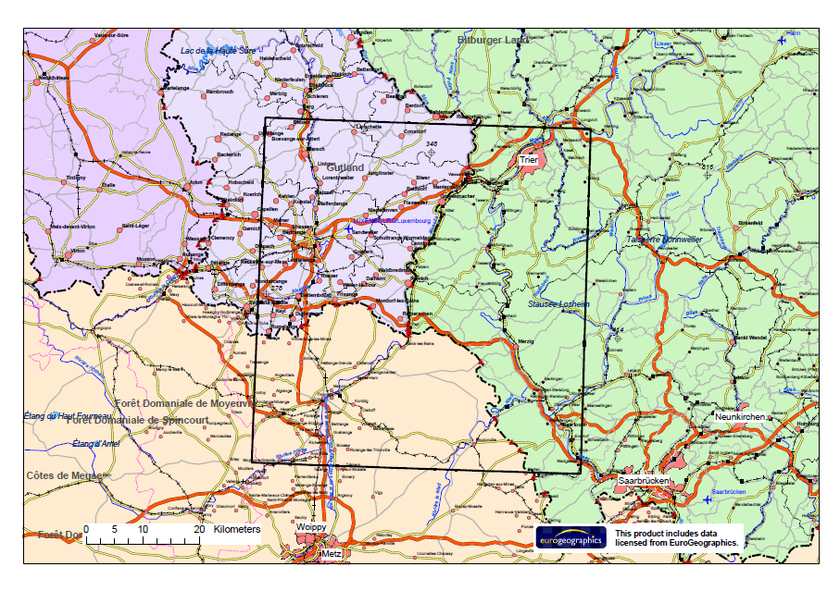

Slide 28
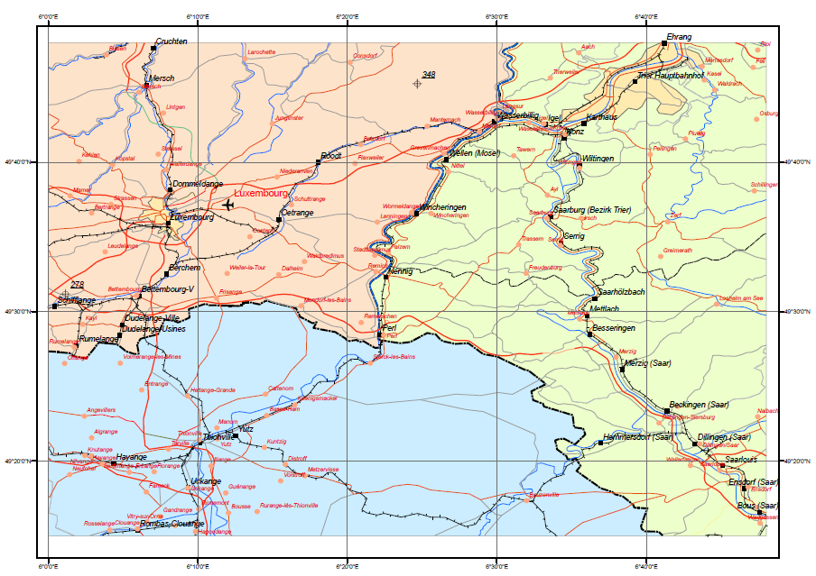

Slide 29
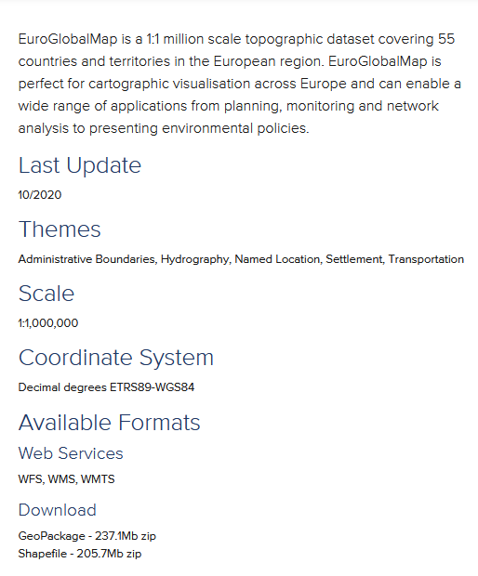
Parametry – EGM

Slide 30

Notes:
Rozsah EGM

Slide 31
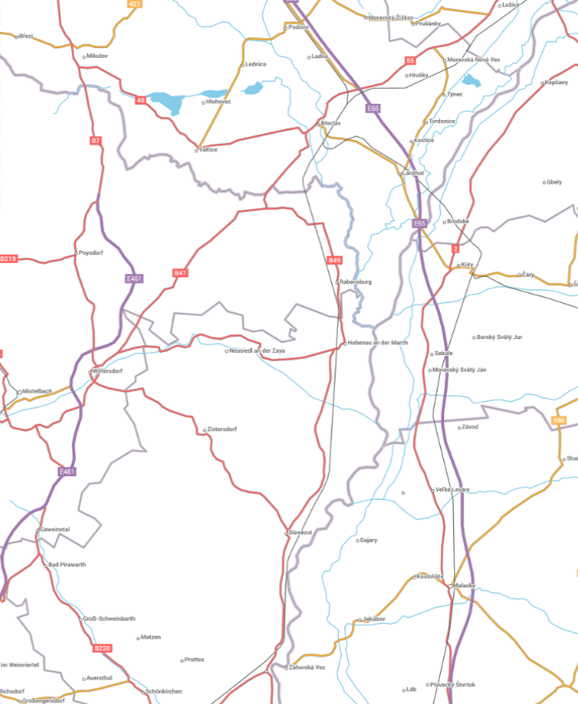
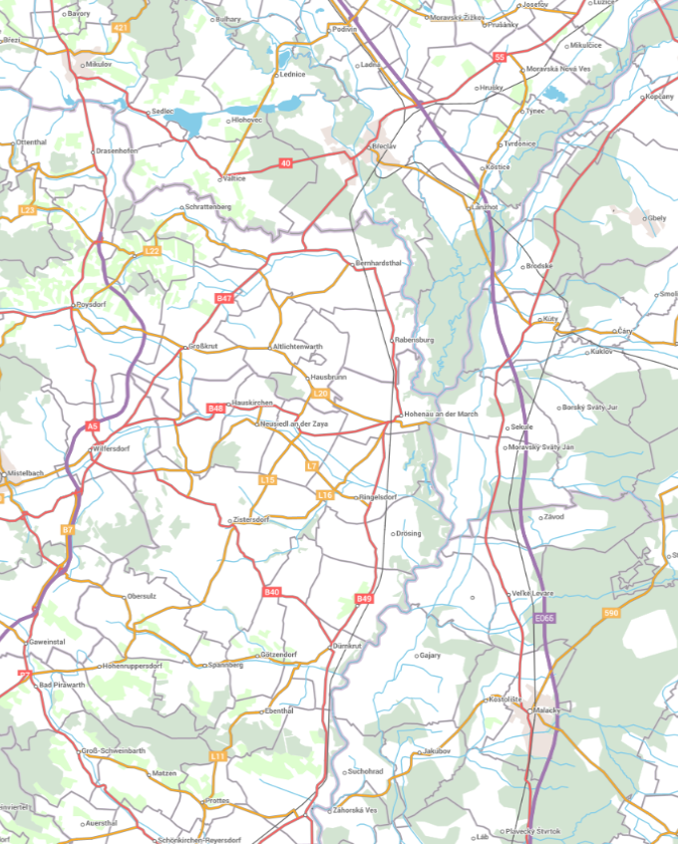
Srovnání ERM a EGM
EGM
ERM

Slide 32
EuroBoundaryMap (EBM)
je bezešvá topografická databáze správních hranic Evropy v podrobnosti odpovídající měřítku 1:100 000. Dříve se nazývala SABE (Seamless Administrative Boundaries of Europe).
Projekt se zpracovává od roku 1992, ČR se zapojila v roce 1997.
Databáze obsahuje administrativní členění až do úrovně nejmenších správních jednotek. Všechny úrovně jsou provázány se systémem statistických administrativních jednotek NUTS a LAU, používaným Evropským statistickým úřadem (EUROSTAT).
Notes:
NUTS neboli Nomenklatura územních statistických jednotek, (zkratka z francouzského Nomenclature des Unites Territoriales Statistiques, nebo anglického Nomenclature of Units for Territorial Statistics) jsou územní celky vytvořené pro statistické účely Eurostatu (statistický úřad Evropské unie) pro porovnání a analýzu ekonomických ukazatelů, statistické monitorování, přípravu, realizaci a hodnocení regionální politiky členských zemí EU. Klasifikaci NUTS zavedl Eurostat v roce 1988.
Normalizovaná klasifikace územních celků v České republice nese název CZ-NUTS.
Vedle soustavy NUTS od roku 1990 existuje i soustava LAU – Local Administrative Units („Místní samosprávné jednotky“) – zahrnující obce a okresy. V současnosti tato soustava nahrazuje (a plně jim odpovídá) dřívější stupně NUTS 4 a NUTS 5.

Slide 33
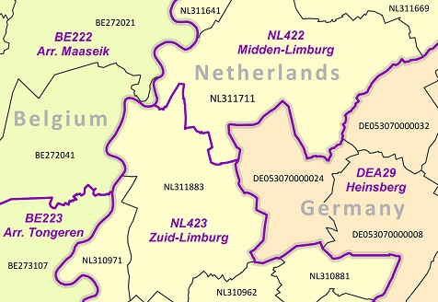

Slide 34
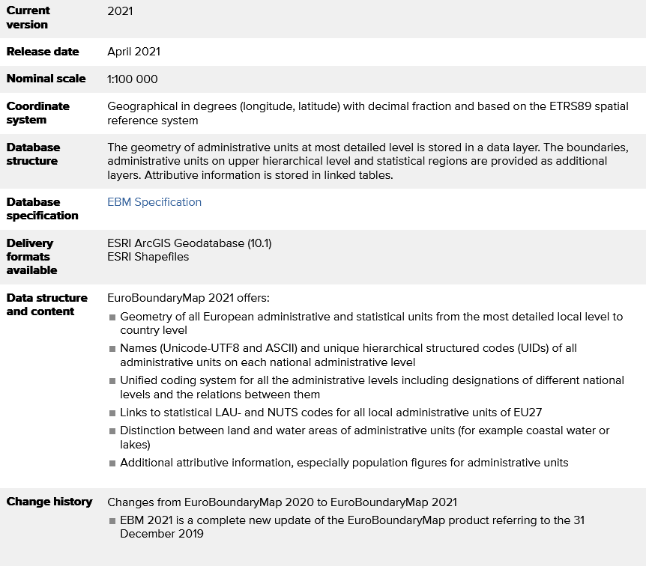
Parametry – EBM

Slide 35
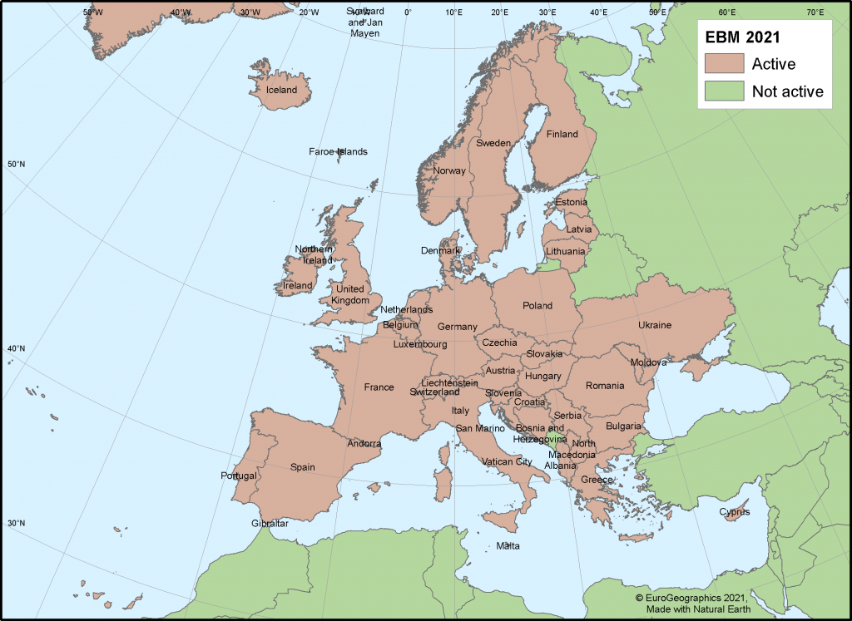
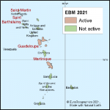
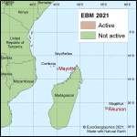
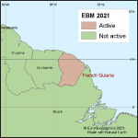
Notes:
Rozsah EBM

Slide 36
EuroDEM
je mozaika národních výškopisných dat evropských zemí a dat získaných ze SRTM (Shuttle Radar Topography Mission) DEM.
Projekt byl zahájen v roce 2006, ČR na něm spolupracuje od jeho počátku. Pokrývá celé území Evropy (27 zemí členů Evropské unie, země EFTA, ostatní země bývalé Jugoslávie, Moldávie a Kaliningradská oblast Ruska).
EuroDEM v1.0 je reprezentace digitálního modelu terénu („holého“ terénu), neobsahuje údaje o digitálním modelu povrchu (vegetace, budovy atd.).
Dodává se ve dvou podobách - jako grid, nebo jako TIN.
Výšková přesnost se pohybuje mezi 8 a 10 m.

Slide 37
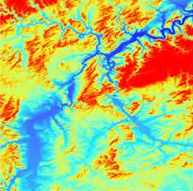

Slide 38
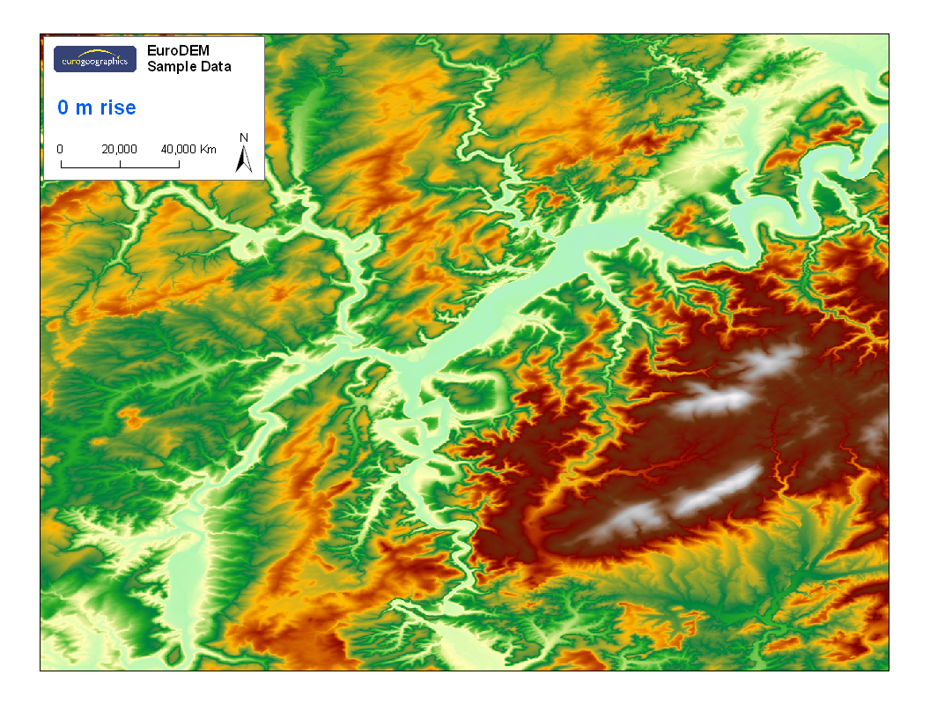

Slide 39
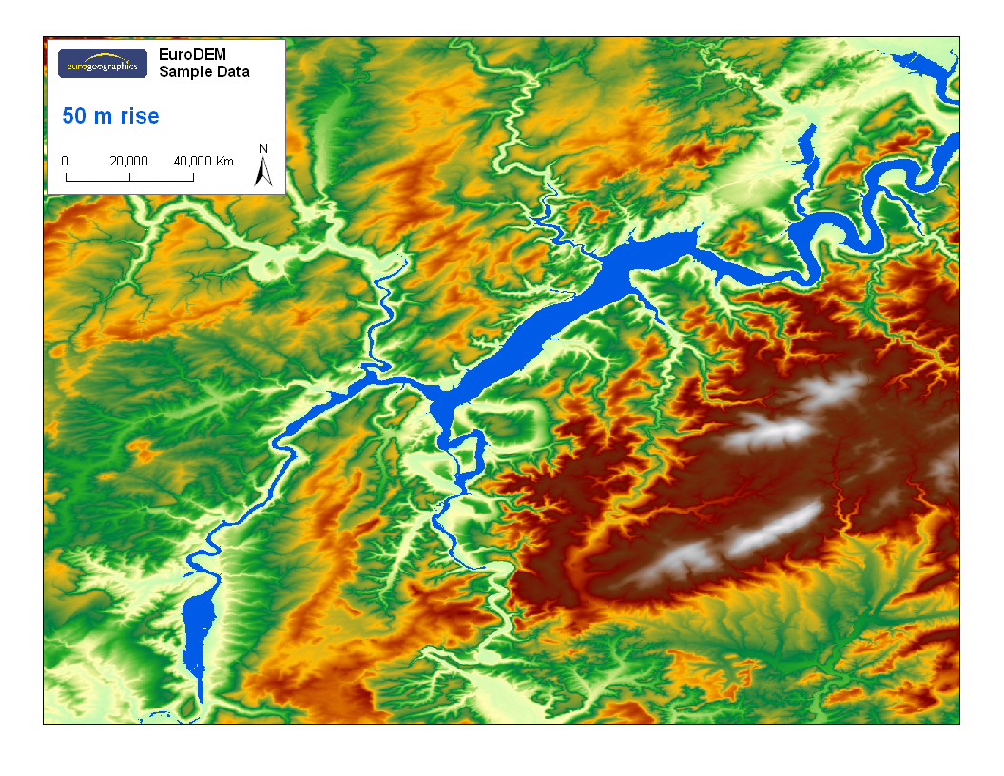

Slide 40
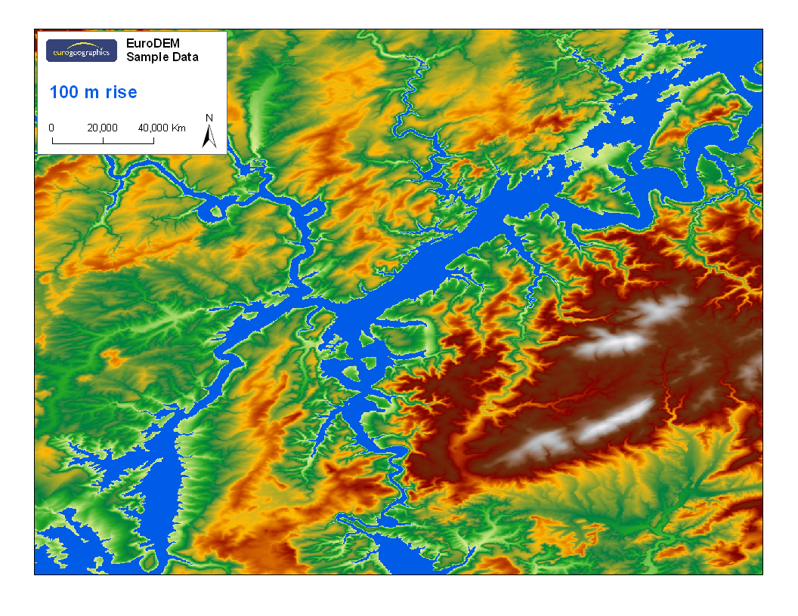

Slide 41
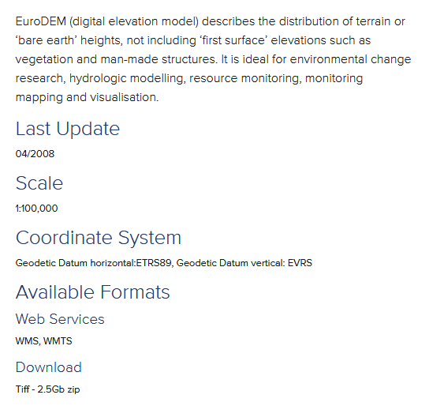
Parametry - EuroDEM

Slide 42
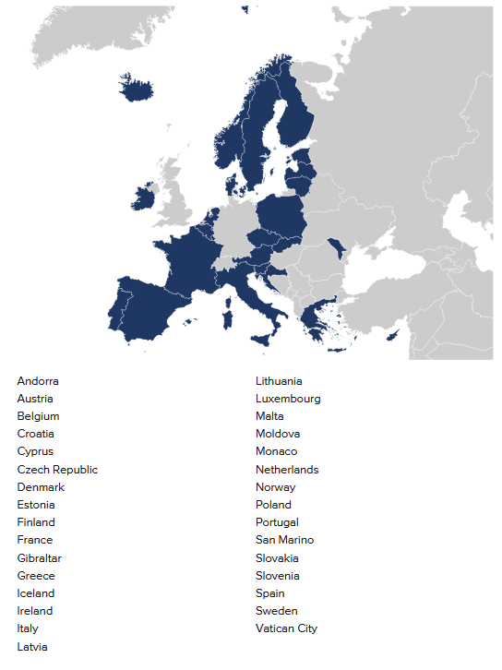
Notes:
Rozsah EuroDEM

Slide 43
Souřadnicové systémy
Polohopisná data ERM, EGM, EBM, EuroDEM jsou vedena a poskytována v Evropském terestrickém referenčním systému, epocha 1989.0 (ETRS89), výšky EuroDEM jsou vedeny a poskytovány v Evropském výškovém referenčním systému (EVRS).
Datové specifikace ERM, EGM byly sladěny se standardem DIGEST.
Metadata byla naplněna dle standardu ISO 19115.
Datové specifikace EBM byly aktualizovány podle ISO 19131, metadata jsou v souladu se standardy ISO 19115 a INSPIRE.

Slide 44
Produkty ve vývoji –EuroGeoNames (EGN)
je služba kombinující databáze zeměpisných jmen jednotlivých evropských zemí pro vyhledávání těchto jmen přes webové rozhraní bez ohledu na státní a jazykové hranice.
K projektu je nyní připojeno 17 států Evropy, ČR patří mezi zakládající státy.
Služba byla úspěšně reorganizována s použitím cloudu.
Správce centrální služby EGN, Finský geodetický institut v roce 2012 úspěšně stáhl data z databáze geografických jmen Geonames za pomoci EGN lokální služby Zeměměřického úřadu (ZU EGN) do centrální databáze EGN.
Zpracováno bylo 260465 záznamů z území České republiky.
Centrální služba je nyní v testovacím režimu a zpřístupňuje data všech členských států.

Slide 45
Produkty ve vývoji – State Boudaries of Europe (SBE)
je databáze státních hranic Evropy.
Projekt se zpracovává od roku 2004, ČR se zapojila v roce 2013.
V současné době se projektu účastní 22 evropských zemí. Účelem databáze je spravovat právně odsouhlasený stav státních hranic na základě vzájemných mezinárodních dohod odsouhlasených příslušnými státy.
Databáze obsahuje bilaterálně schválené souřadnice ETRS89 hraničních znaků a nevyznačených lomových bodů hraniční čáry včetně linií hraniční čáry.
Databáze současně obsahuje výčet mezinárodních smluv a hraničních dokumentů, ke kterým se schválené souřadnice ETRS89 hraničních znaků a nevyznačených lomových bodů hraniční čáry vztahují.

Slide 46
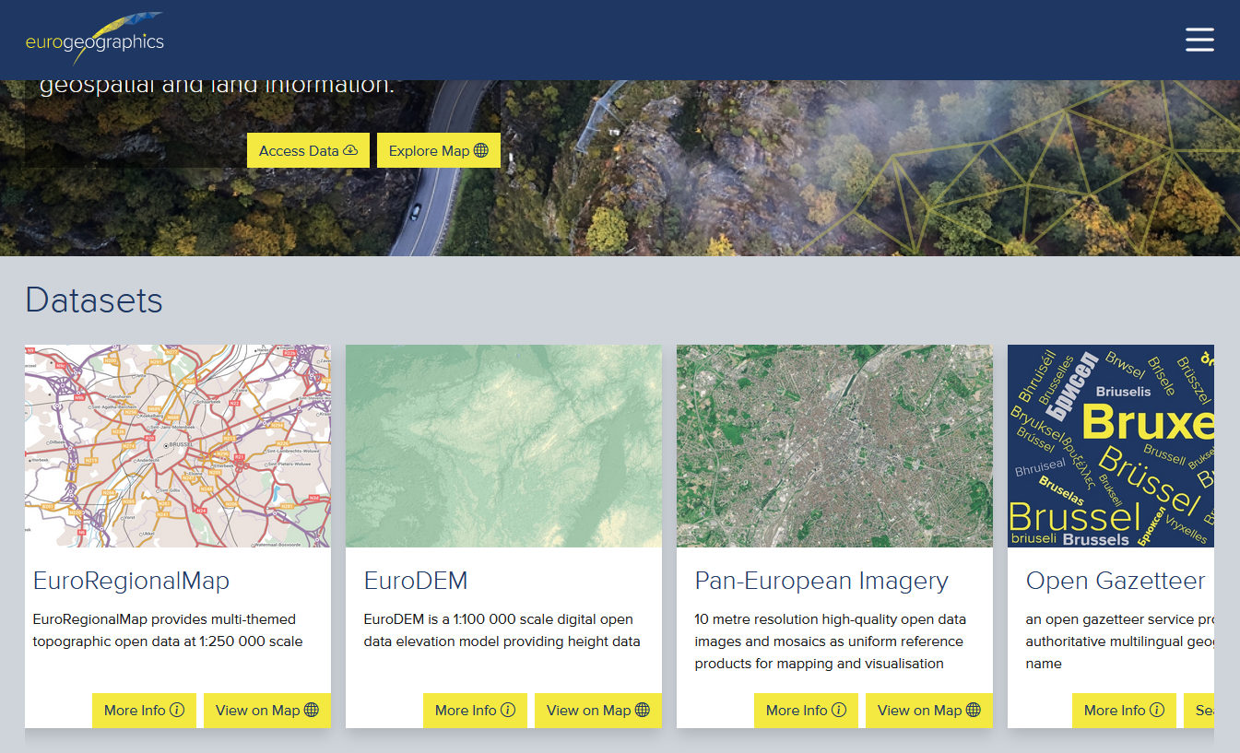
Dostupnost
Open Maps for Europe – https://www.mapsforeurope.org/ (EuroReginlMap, EuroGlobalMap, EuroDEM)
EuroBoundaryMap – https://eurogeographics.org/maps-for-europe/ebm/

Slide 47
Ortofoto České republiky

Slide 48
Ortofoto ČR
Je periodicky aktualizovanou sadou barevných ortofot v rozměrech a kladu mapových listů SM5 (2 x 2,5 km).
vzniká diferenciálním překreslením (ortogonalizací) LMS
je v celém rozsahu barevně vyrovnané a zdánlivě bezešvé.
Švy mezi jednotlivými snímky jsou vedeny po přirozených liniích.
Vzniká ve spolupráci orgánů resortů Českého úřadu zeměměřického a katastrálního (ČÚZK), Ministerstva obrany (MO) a Ministerstva zemědělství (MZe).
Není považováno přímo za SMD, ale úzce souvisí…

Slide 49
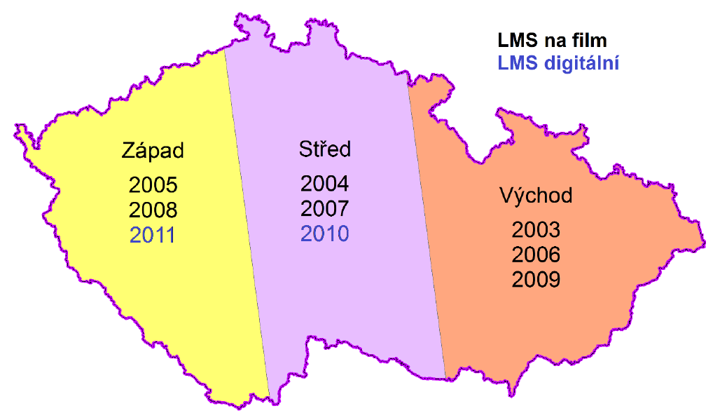
Letetecké snímkování
V letech 2003 – 2009 bylo letecké měřické snímkování realizováno analogově (na film) ve tříletém intervalu = 3 pásma
V roce 2010 bylo poprvé provedeno snímkování digitálními leteckými kamerami
V roce 2011 tak bylo dokončeno letecké snímkování s pixelem 0,25 m
Od roku 2012 dvouletý interval digitálního leteckého snímkování
Od roku 2016 zvýšeno prostorové rozlišení na 0,20 cm

Slide 50
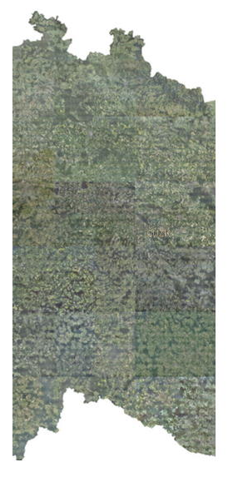
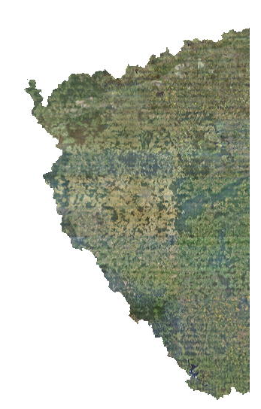
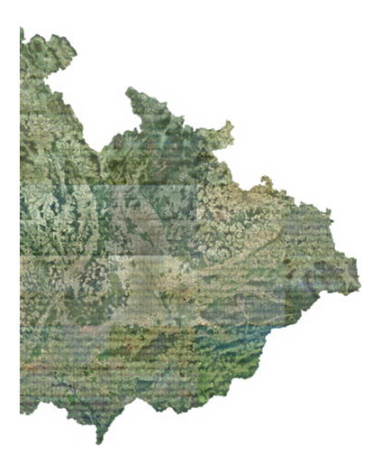
První roky snímkování
2005
2004
2003
Na Geoportále ČZK jsou jako archivní ortofoto dostupní i starší snímky, nejsou však homogenní a celistvé

Slide 51
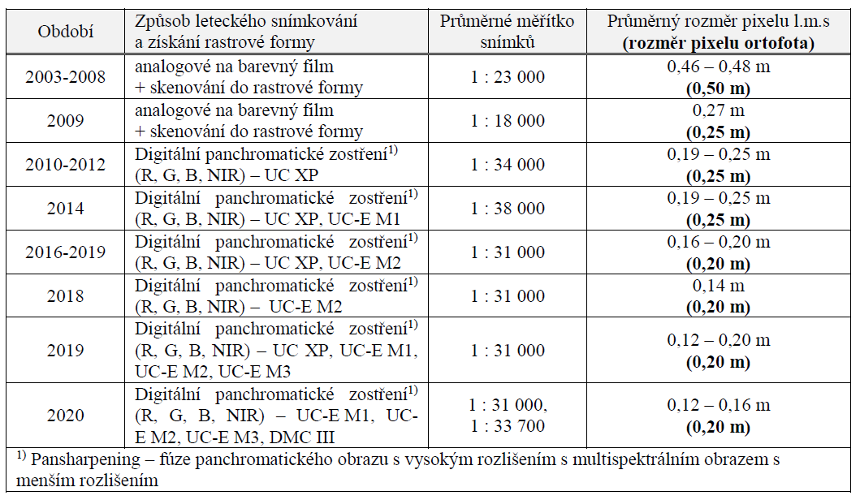
Letecké snímkování – parametry

Slide 52
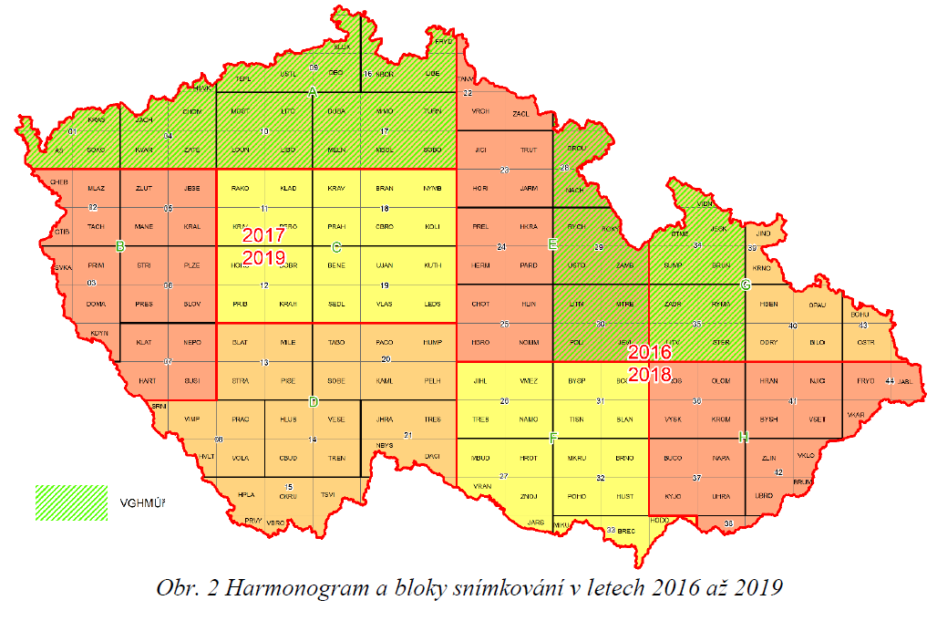
Letecké snímkování
Rozdělení na dvě pásma z roku 2012 bylo v roce 2020 upraveno tak, aby sledovalo hranice celých krajů.

Slide 53
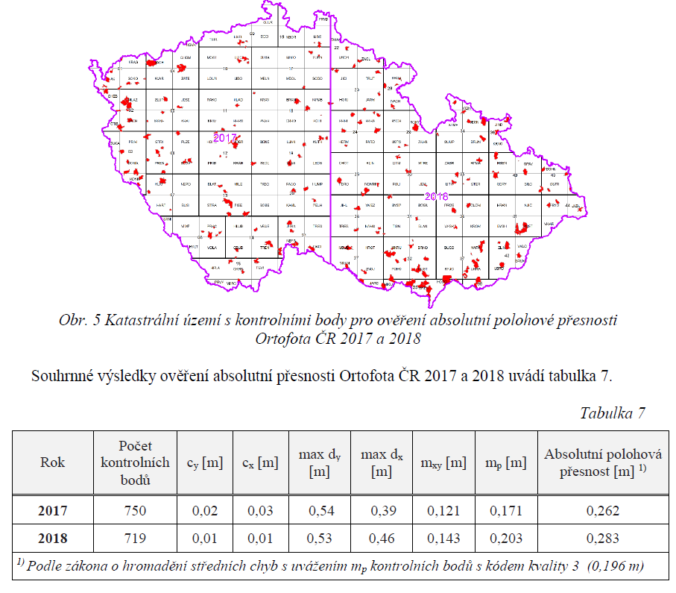
Ortofoto ČR – přesnost
…
Notes:
mp = střední polohová chyba

Slide 54
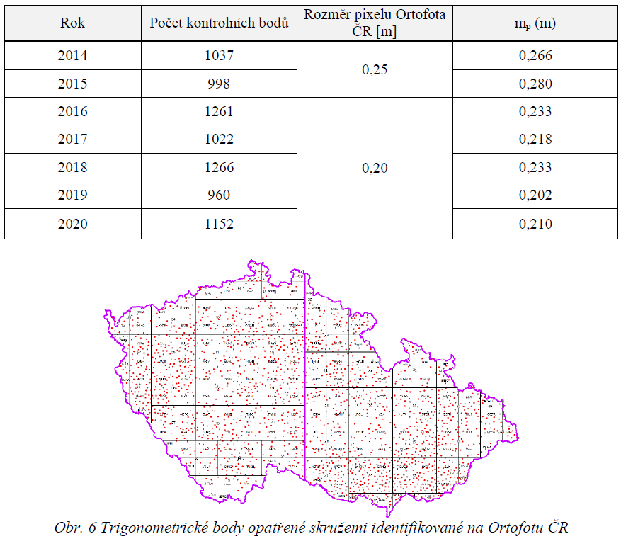
Ortofoto ČR – přesnost
…
Notes:
mp = střední polohová chyba

Slide 55
Ortofoto ČR – struktura dat
Pro archivaci obrazových dat byl zvolen bezeztrátový formát JPEG2000,
metadata jsou ukládána v relační prostorové databázi Oracle,
kalibrační protokoly měřických kamer ve formátu pdf.
Po dokončení prací na Ortofotu ČR dochází ke kompresi a výsledných dlaždic
Při distribuci leteckých měřických snímků a ortofota jsou data dekomprimována do formátu TIFF nebo JPEG.
U leteckých měřických snímků dochází ke snížení bitové hloubky na 8 bit.
Standardní produkt je primárně distribuován v souřadnicovém referenčním systému SJTSK (EPSG: 5514), v kladu listů SM5

Slide 56
Ortofoto ČR – využití
vytvoření a aktualizace registru půdy pro administraci a kontrolu zemědělských dotací na skutečně obdělávanou plochu
aktualizace ZABAGED® a její využití pro tvorbu základních státních mapových děl středních měřítek
aktualizace DMÚ 25 a jeho využití pro tvorbu vojenských topografických map
poskytnutí geoprostorových obrazových dat ČR orgánům veřejné správy a EU v rámci projektu INSPIRE
zajištění geoprostorových obrazových dat pro potřeby obrany státu a NATO
zajistit standardizovaný topografický podklad pro:
  územně orientované informační systémy veřejné správy ČR,
  projekční činnosti v územním plánování a pro ochranu životního prostředí.
uplatnění jako základní datová vrstva GISů, mapových portálů a webových aplikací.
podkladová vrstva v rámci všech služeb pro přístup k datům katastru nemovitostí (Nahlížení do KN, …)

Slide 57
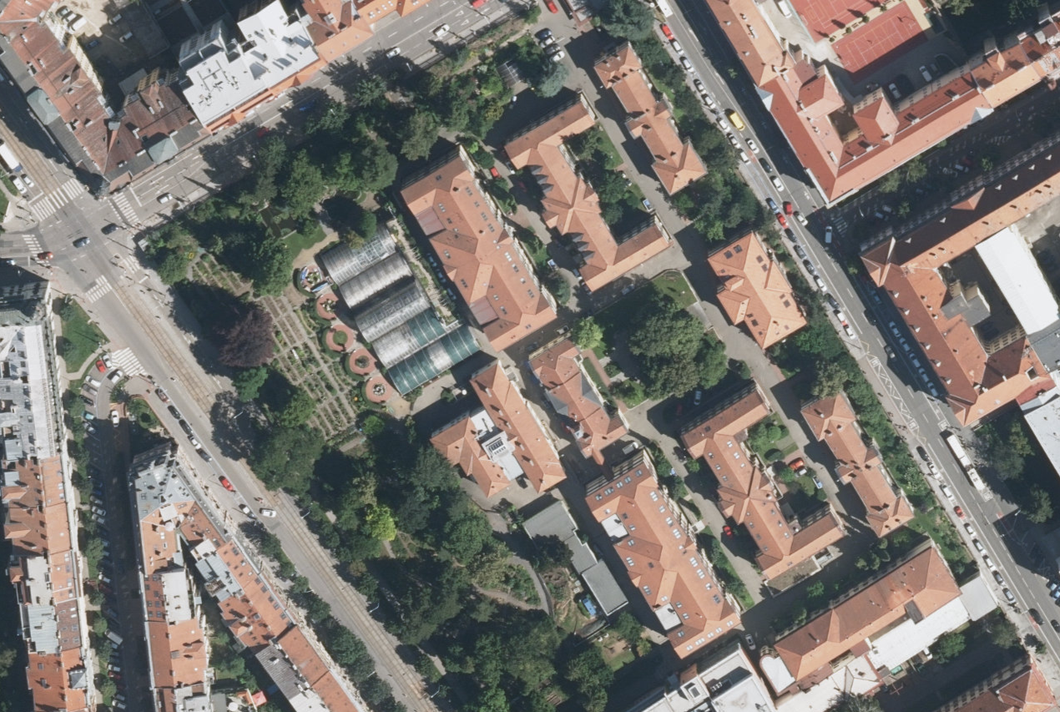
Ortofoto ČR

Slide 58
Ortofoto ČR – dostupnost
https://ags.cuzk.cz/geoprohlizec/
WMS – Ortofoto: https://geoportal.cuzk.cz/WMS_ORTOFOTO_PUB/WMService.aspx
WMS - Archivní ortofoto: https://geoportal.cuzk.cz/WMS_ORTOFOTO_ARCHIV/WMService.aspx
WMS - Ortofoto CIR: https://geoportal.cuzk.cz/WMS_ORTOFOTO_CIR/WMService.aspx

